Slide 1
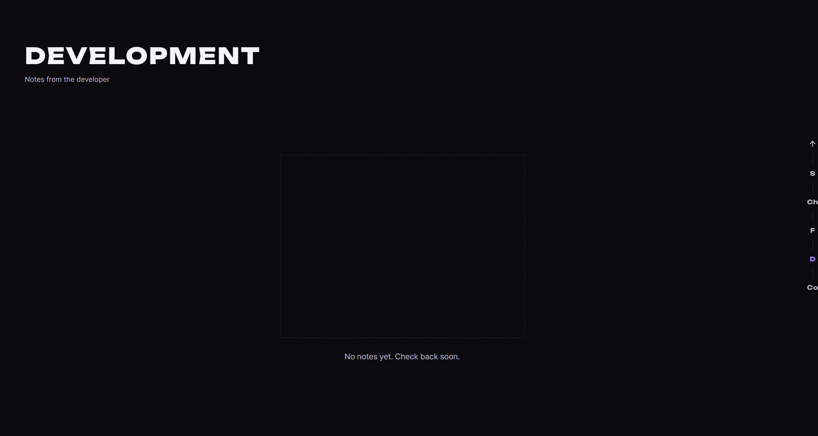

그림 넣기
임시로 넣은 사각형 윤곽은 지우고, 그림 넣고, 그림 아래에는 흐릿하게 처리
경로
C:\Users\USER\Desktop\myProject\StudioNx\studionx\characters\nyxi\poses\idk transparent.png

Slide 2
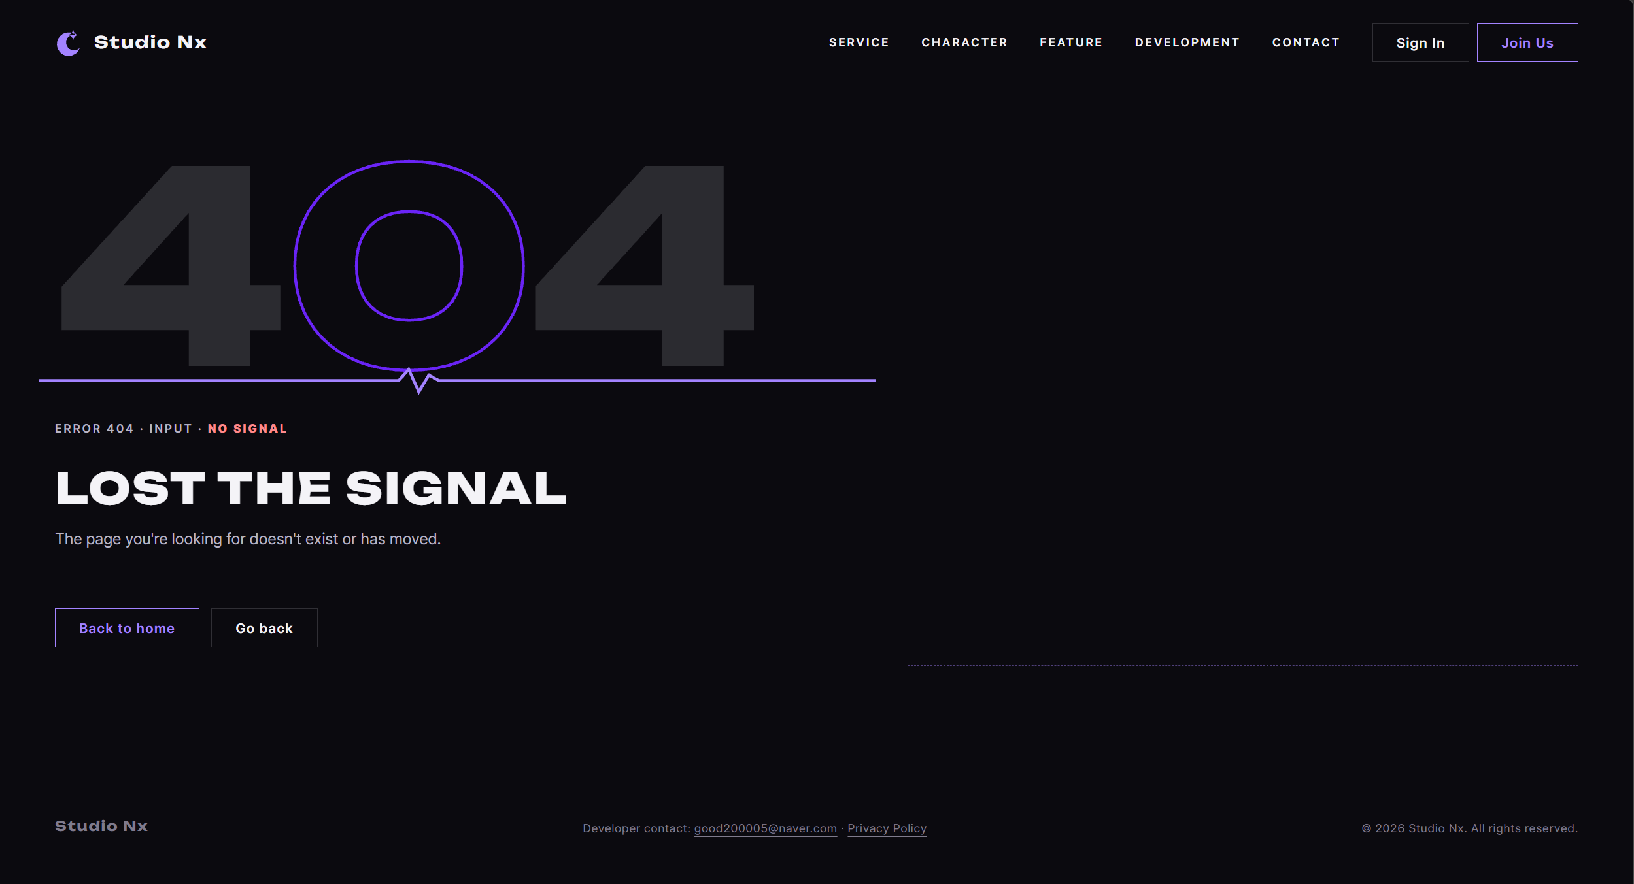

그림 넣기
임시로 넣은 사각형 윤곽은 지우고, 그림 넣고, 그림 왼쪽에는 흐릿하게 처리
(에러 페이지 모두 해당하는 것임)
경로
C:\Users\USER\Desktop\myProject\StudioNx\studionx\characters\nyxi\poses\error transparent.png

